Slide 1

Néphropathie Diabétique
Pr. A. REMACHE
Service de Néphrologie
CHU BEO. ALGER

Slide 2
Introduction
Le nombre de Diabétiques dans le monde est en constante progression.
Estimé à 150 millions en 2000, il sera de 220 millions en 2010 avec une nette prédominance du DNID par rapport au DID.
La proportion d’I.R.C. diabétiques dialysés suit la même ascension:
  Aux USA, Diabétiques dialysés = 33% en 1990, 45% en 2005.
  En France, les DNID dialysés = 18% en 1998 et de 30% en 2005.
  En Algérie, sur environ 13000 dialysés en 2008, 25% seraient Diabétiques?
Souvent association à l’atteinte rénale d’autres Complications Diabétiques (rétiniennes, neurologiques, vasculaires, etc …) causant à ces sujets différents handicaps,une qualité de vie médiocre et une espérance de vie réduite, occasionnant ainsi des dépenses de santé élevées pour la société.

Slide 3
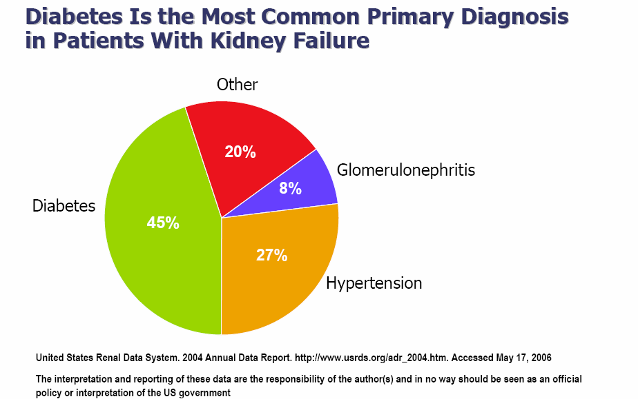

Slide 4
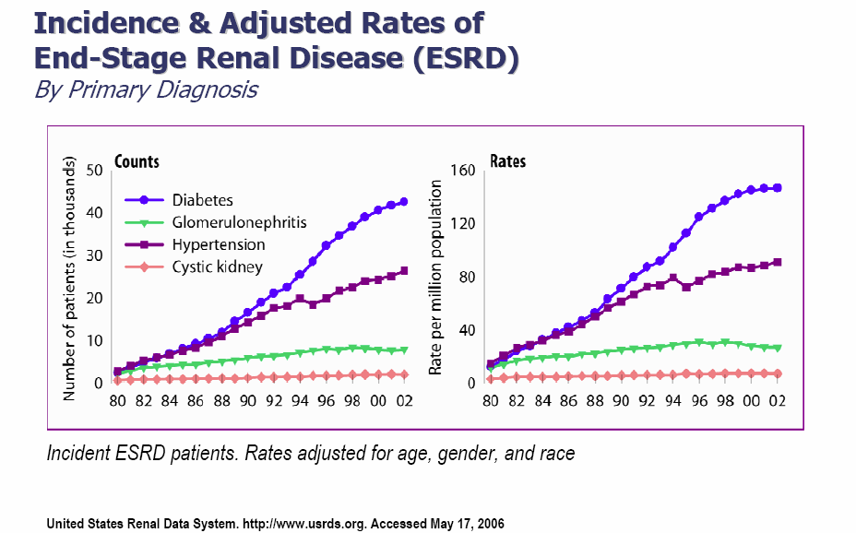

Slide 5

Problèmatique de la N.D.
Elle impose une prévention basée sur:
Une stratégie de dépistage précoce de la néphropathie diabétique (ND) par la recherche surtout d’une micro-albuminurie et de son traitement.
Une néphroprotection:Le rôle anti-protéinurique et néphroprotecteur des inhibiteurs du SRA (IEC, ARAII) est actuellement admis.
Un bon contrôle des autres facteurs de progression de la ND vers l’Insuffisance Rénale Chronique Terminale (IRCT) : hyperglycémie chronique, HTA, obésité, dyslipidémie, tabac, etc…
Une prise en charge adéquate au stade d’Epuration Extra–Rénale (HD, DP).
Une préparation à une éventuelle transplantation : rein et/ou rein-pancréas.

Slide 6
Définition du Diabète sucré
Sa définition repose sur son symptôme majeur qui est l’Hyperglycémie Chronique ( déterminée par un seuil de risque de complications) :
  Glycémie à jeun ≥ 1,26 g/l (7mmol/L) à 2 reprises,
  ou Glycémie 2 heures après 75g de glucose per os ≥ 2g/l (11mmol/l). (selon les critères proposés en 1997 par l’OMS et l’ ADA).

Slide 7
Néphropathie Diabétique
C’est l’ensemble des manifestations rénales spécifiques du diabète, quelque soit son type, à l’exclusion des autres néphropathies qui peuvent survenir aussi bien chez le diabétique que chez le non-diabétique.
Elle désigne essentiellement une maladie glomérulaire secondaire à une micro – angiopathie diabétique qui s’observe typiquement chez le D.I.D

Slide 8
Micro-angiopathie Diabétique
L’hyperglycémie chronique entraîne les mêmes lésions de micro-angiopathie, essentiellement au niveau de trois organes : les glomérules, la rétine et les nerfs périphériques.
Trois anomalies au niveau des capillaires glomérulaires :
  Un épaississement de la membrane basale glomérulaire (MBG) ;
  Une augmentation du volume mésangial, due à une expansion de la matrice extra- cellulaire par un matériel hyalin, PAS +, entraînant une réduction de la surface de Filtration Glomérulaire (F.G.);
  Au stade ultime, la présence de thrombi obstruant leur lumière.

Slide 9
Micro-angiopathie Diabétique
Lorsque l’atteinte concerne tout le floculus et se généralise à tous les glomérules, on parle de glomérulosclérose diffuse.
Le nombre de glomérules exclus est fonction de la sévérité de la maladie.
A ces lésions glomérulaires s’associent des dépôts hyalins sur les artérioles afférentes et efférentes et intralobulaires entraînant une altération de l’auto-regulation circulatoire intra-glomérulaire.

Slide 10
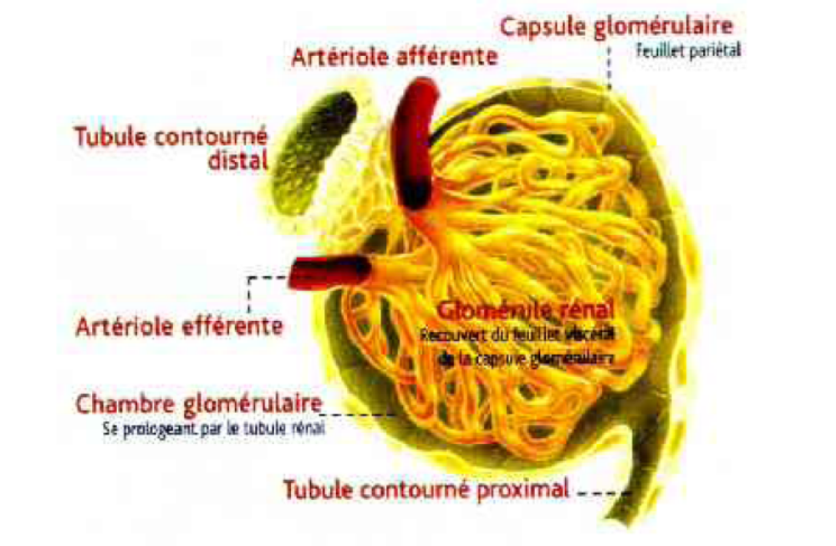

Slide 11
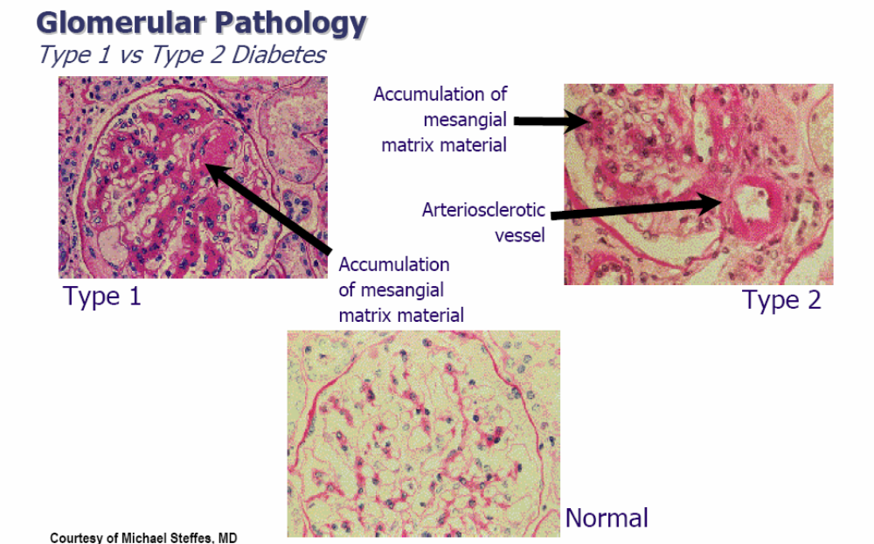

Slide 12
A un stade avancé, s’installent :
  Des lésions tubulaires : hypertrophie des tubules, cylindres hyalins associés à la protéinurie ou cylindres épithéliaux et granuleux associés aux lésions d’ischémie et de nécrose ;
  Des lésions interstitielles: infiltrat inflammatoire fait de lympho-plasmocytes, de polynucléaires en cas d’infection et de sclérose plus ou moins extensive ;
  Une fibrose interstitielle étendue.

Slide 13
Macro-angiopathie diabétique
Elle ne présente pas de spécificité anatomique par rapport à l’athérosclérose (ATS) observée chez le non diabétique.
L’Hyperglycémie est considérée comme un facteur accélérateur de l’ATS qui devient ainsi, plus précoce et plus étendue que chez le non diabétique.
Cette macro-angiopathie est plus importante en cas de DNID à cause de la prévalence de ce dernier dans une population plus âgée ayant d’autres FRCV dont l’ HTA.

Slide 14
ND et Proteinurie
L’apparition d’une Micro-albuminurie ou d’une Protéinurie:
  témoin d’une micro-angiopathie rénale chez le DID,
  constitue chez le DNID un F.R.C-V. indépendant.
L’association HTA –Micro- albuminurie traduit deux possibilités :
  apparition de l’Albuminurie avant l’HTA = rein coupable de l’HTA, situation fréquente au cours du DID.
  apparition de l’HTA avant la micro albuminurie = rein victime de l’HTA,
Dans le DNID, ces deux situations peuvent se rencontrer et il est difficile d’attribuer une responsabilité précise à l’un ou l’autre des FRCV ou à l’Hyperglycémie Chronique dans la survenue d’une Insuffisance Rénale.

Slide 15
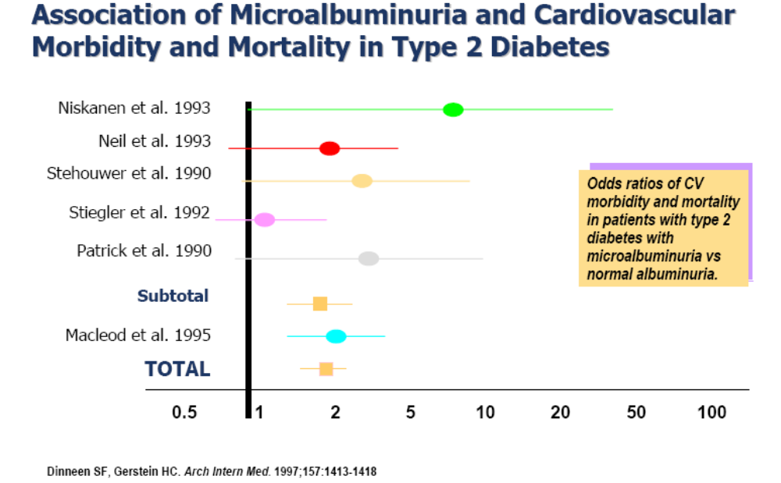

Slide 16
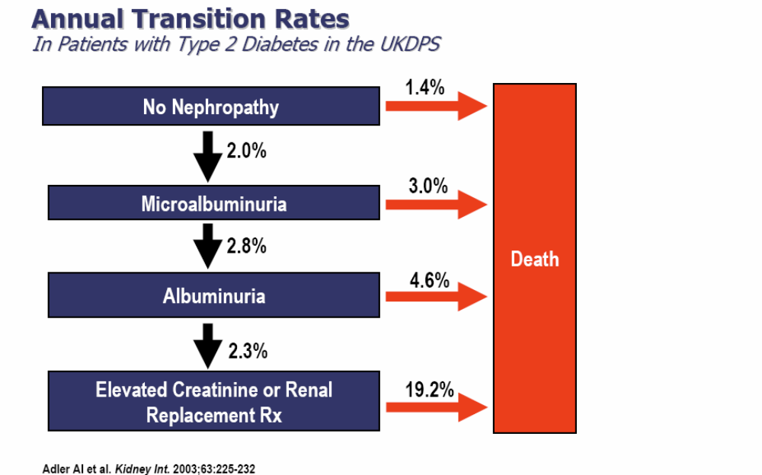

Slide 17
Diagnostic d’une N.D
1 - Stade I : Hypertrophie – Hyperfiltration :
  Connu surtout dans le DID,
  Précoce, rapidement réversible,
  Touche à 20 à 40% des diabétiques(surtout type 1),
  Taille des reins = augmentée,
  Fonction rénale = normale (F.G. normale ou anormalement augmentée).
2 - Stade II : silencieux de latence pré-clinique :
  60% des diabétiques resteront à ce stade,
  40% passeront au stade III après 10 à 20 ans d’évolution,
  Taille des reins : augmentée,
  Fonction rénale : reste encore dans les limites de la normale,
  Microalbuminurie de stress ou d’effort,
  Histologie = anomalies précoces avec :
    épaississement de la M .B.G.
    augmentation de la surface de F.G.

Slide 18
3 - Stade III : néphropathie incipiens :
  constitue un tournant évolutif,
  Touche 40% des DID et 20 à 50% des DNID selon les séries,
  évolution vers le stade IV en 5 à 15 ans chez une forte proposition de patients,
  Définie par une micro albuminurie persistante :
    signification pronostique= DID : Néphropathie avérée , DNID : FRCV
  Fonction rénale normale,
  Souvent associée à une rétinopathie plus ou moins sévère.
4 - Stade IV : Néphropathie constituée :
  Protéinurie permanente > 300mg/24h,
  Fonction rénale altérée,
  HTA constante, souvent volodépendente avec retention Hydro-sodée associée,
  Complications IRC : anémie, troubles P-Ca,Hyperkaliémie,etc…,
  Autres complications dégénératives du diabète : rétinopathie avancée,etc…
5 - Stade V : IRCT :
  Réduction de la protéinurie,
  HTA sévère,
  Rétinopathie évoluée,
  Clairance de la créatinine ≤15 ml/mn.

Slide 19
Classification de la ND en 5 stades (Mogensen 1994)
Valeur prédictive des différentes anomalies néphrologiques.
Basée essentiellement sur l’hyper-filtration glomérulaire et la microalbuminurie
 | Clinique | Albuminurie | TA | F.G. ml/mn
Stade I | Hypertrophie Hyperfonction Gros reins | Normale | Normale | A environ 160 ↑ de 20 à 50%.
Stade II | Stade silencieux Gros reins | Normale ↑ A l’effort et au stress | Normale | Elevée ou retour à la normale à 90
STADE III | N.D Incipiens ou débutante ou microlbuminurie | 20 → 70 µg/mn (IIIa) 70 → 200 µg/mn (IIIb) | ↑ Modérée ↑ A effort | Tot à environ :90-60 Tard à environ :60-30
STADE IV | N.D Clinique : Proténurie permanente | > 200 µg/mn | HTA souvent constante | Variable :30-15
STADE V | Urémique = IRC évoluée | Diminuée | HTA contrôlée par l’EER | <15

Slide 20

Evaluation de la N.D
1 - Appréciation de la F.G. :
  par la mesure de la clairance de la créatinine: U/P*V = ml/mn
  Acceptable lorsque la fonction rénale est normale ou peu altérée.
  Résultats élevés dés l’installation de L’I.R. (l’épithélium tubulaire secrète une quantité de créatinine qui croit avec la dégradation de la F.R.).
  Formule de CocKroft et Gault :
  Femme : résultat à multiplier par 0,85.
  Age = années ; poids = kg

Slide 21
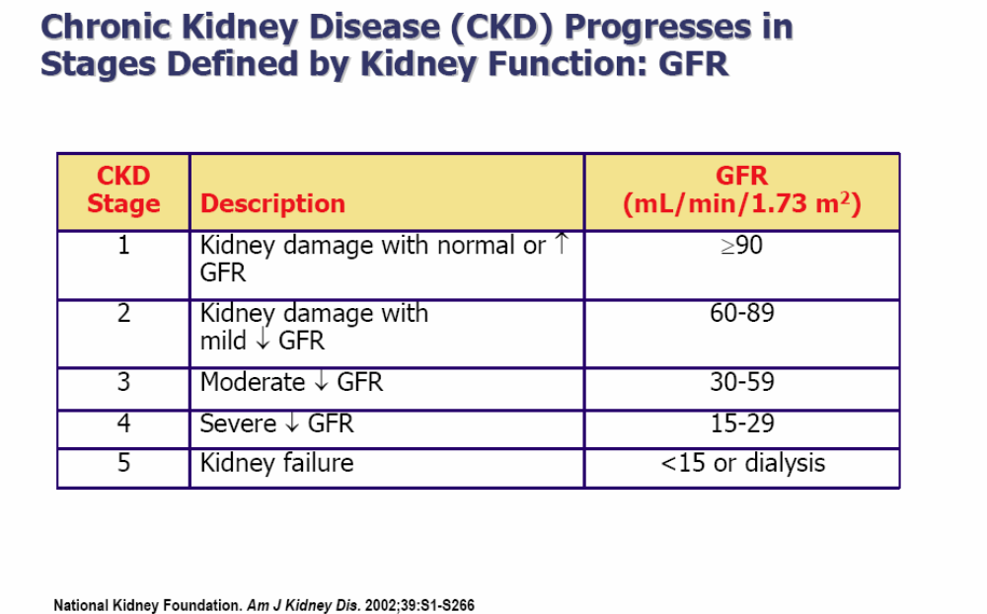

Slide 22
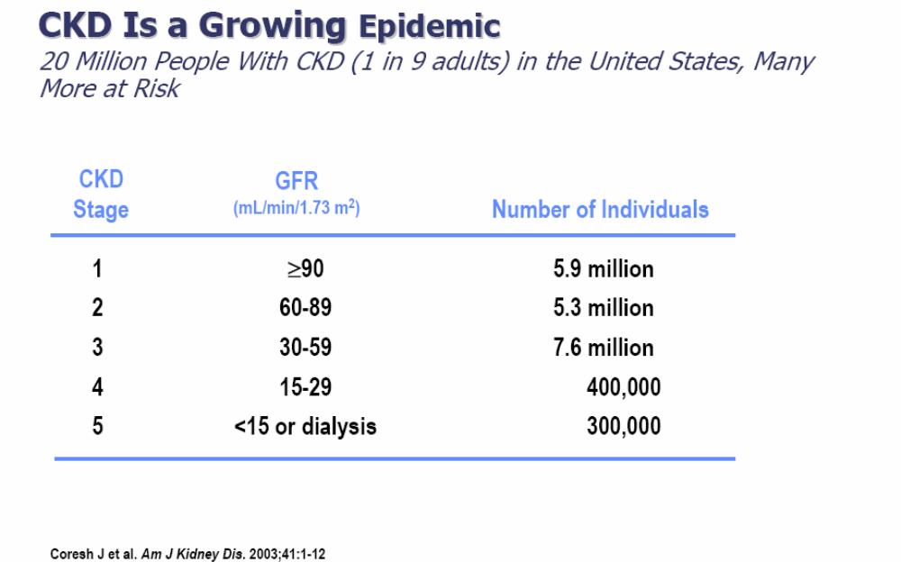

Slide 23
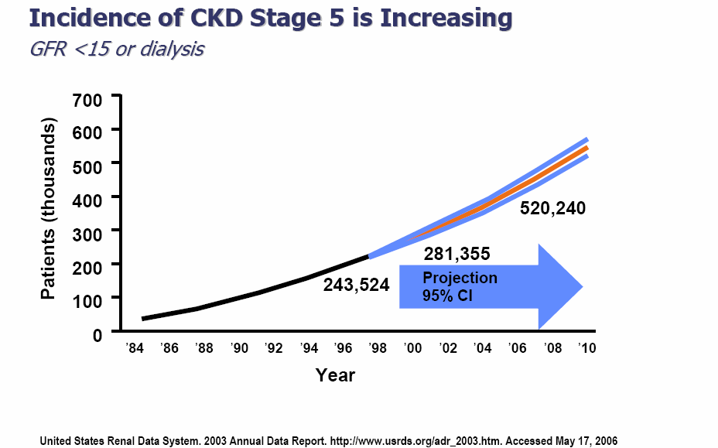

Slide 24
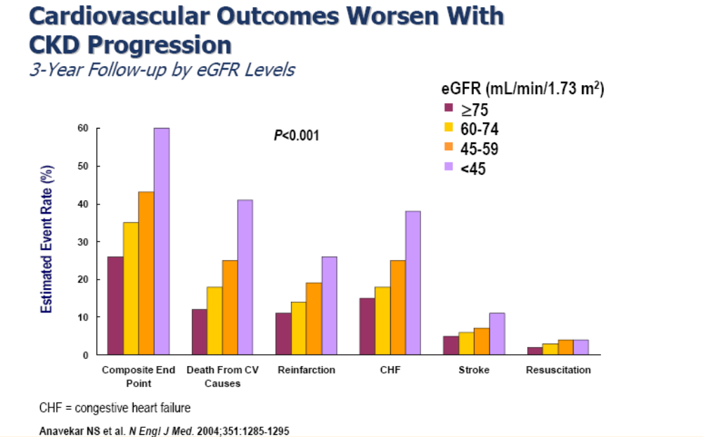

Slide 25
2 - Mesure de la Microalbuminurie et de la Protéinurie :
. Microalbuminurie :
- Excrétion supra-phisiologique d’albumine
- 2 mesures positives/3 sont nécessaires.
. Classification des niveaux d’Albuminurie chez les Diabétiques :
Type d’albumine | EUA |  | A/C urinaire mg/ mmol
 | µg/mm | mg/24 H | Homme | Femme
Normale. | < 20 | < 30 | < 3,5 | < 2,5
Microalbuminurie | 20 - 200 | 30 - 300 | 3,5 - 35 | 2,5 - 25
Proteinurie | > 200 | >300 | > 35 | > 25

Slide 26
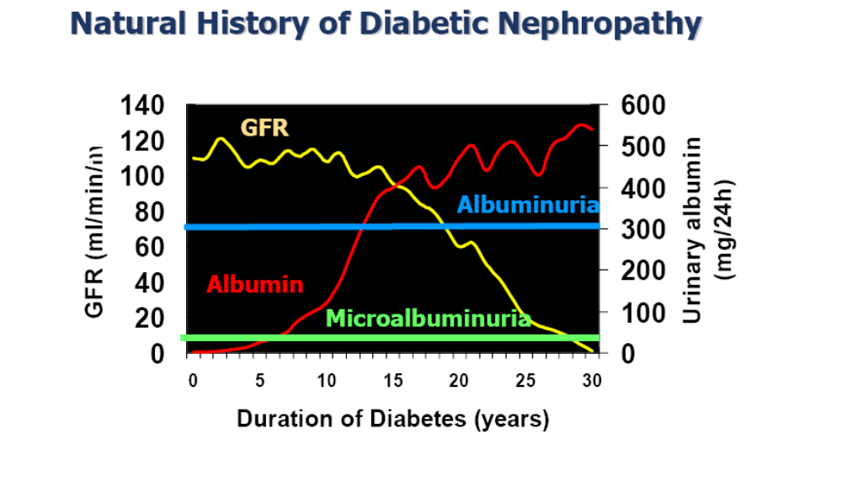

Slide 27
Facteurs de détérioration de la Fonction Rénale
1 - Facteurs de risque cardio-vasculaires :
  Mauvais contrôle glycémique,
  HTA non stabilisée,
  Dyslipidémie,
  Tabac : rôle néfaste,
  Obésité – Sédentarité,
  Régime hyperprotidique,
  Grossesse : aggravation de la D.N.
2 – Infections urinaires : fréquentes :
  en cas de déséquilibre chronique,
  Femmes > 50 ans,
  Vessie neurologique avec résidu post-mictionnel,
  Formes cliniques :
      Infection urinaire basse (cystite, prostatite).
      Infection urinaire haute (pyélonéphrite aigue).
      Nécrose papillaire (surtout ischémique).
  Diagnostic = ECBU et recherche de la cause

Slide 28
Indicateurs possibles de néphropathie non diabétique
Chez les Diabétiques, la PBR est indiquée en cas de :
  Présentation clinique atypique avec un délai trop court entre le début du diabète et l’apparition de signes rénaux.
  Absence de rétinopathie ou de neuropathie surtout chez le DID.
  Présence d’Hématurie ou de cylindres hématiques.
  Altération de la fonction rénale avec protéinurie faible ou nulle.
  Altération rapide de la fonction rénale (insuffisance rénale aigue ou rapidement progressive).
  Installation subite d’un syndrome néphrotique sans cause évidente.
  Présence de signes extra- rénaux de maladie systémique.
  Antécédents familiaux de néphropathie non diabétique (PKR ,Syndrome d’Alport,etc…)

Slide 29
Traitement de la N.D
1 - Stade I et II avec normo protéinurie :
C’est la prévention primaire: Eviter l’installation d’une Néphropathie par :
a- Un contrôle glycémique optimal (TRT intensifs) :
L’intérêt d’un tel contrôle dans la Réduction des Complications et dans la Progression d’une Néphropathie installée est confortée par :
  Etude DCCT (Diabetes Control and Complications Trial,N.Engl.J.Med.1993) : DID traités intensivement (HbA1c = 7,2%) / Groupe traité conventionnement (HbA1c= 9%), (5-10 ans):
    une diminution du risque de Micro-albuminurie = 34% et de Protéinurie = 56%
    et une diminution de 50 à 70% du risque de Néphropathie clinique.
  Etude UKPDS (United Kingdom Prospective Diabetes Study, Lancet 1998) : DNID traités intensivement (HbA1c=7%) par protocoles avec Insuline, (10 ans) :
    diminution du risque de Micro-albuminurie.= 24% et de Protéinurie = 33% ,
    Une baisse des Complications micro-vasculaires(rétinopathie) de 37%.
HbA1C = critère de surveillance d’un diabétique avec un objectif thérapeutique ≤7%.

Slide 30
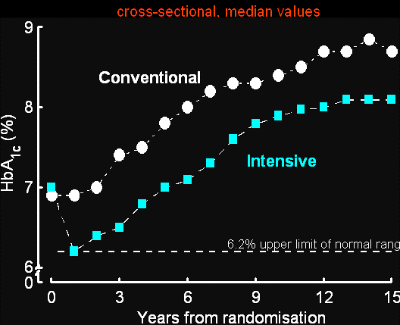
UKPDS,Lancet 1998

Slide 31
b- Dépistage et traitement d’une HTA : Objectifs tensionnels ≤ 130/80 mmHg mmHg (JNC VII).
c- Dépistage d’une Microalbuminurie :1fois /an
d- Lutter contre les autres facteurs de risque vasculaires :
  Dys-lipidémie (statines en cas d’hyper-cholestérolémie).
  Arrêt du tabac.
  Eviter les régimes hyper-protidiques (apport protidique ≤ 1g/kg/j).
e- Eviter les médicaments et produits néphrotoxiques.

Slide 32
2 - Stade III avec micro-albuminurie = néphropathie incipiens :
C’est le stade de la prévention secondaire : Eviter la progression de la Néphropathie avérée vers l’I.R.C :
a - Contrôle glycémique :
b - Traitement de la Microalbuminurie et de l’HTA :
La Micro-albuminurie persistante s’associe souvent à une élévation de la P.A. même si celle-ci reste en dessous des valeurs seuils (130/80mnHg).

Slide 33
Au cours du DID, la régression de la Micro albuminurie peut être obtenue par le traitement anti-hypertenseur.
Etude EUCLID (EUrodib Control trial of Lisinopril Insulin dependent Diab., Lancet 97):
  Réduction de la Protéinurie de 49,7%, chez les DID Microalbuminuriques traités par IEC (Lisinopril) et donc diminution significative de la progression vers la ND.
  L’effet néphroprotecteur des IEC au cours du DID est spécifique sur la fonction rénale, indépendamment de l’effet anti-hypertenseur.
  Le bénéfice est plus net en cas d’ un bon contrôle glycémique (HbA1c≤ 7%).
Etude de LEWIS (N. Engl. J.Med 1999):
  . utilisant un autre IEC (Captopril) chez des Diabétiques 1 et 2 Protéinuriques: une intervention autre qu’ une maîtrise de la glycémie pouvait éviter la survenue d’ une IRCT.

Slide 34
Chez le DNID :
a- Contrôle glycémique,
b- Conseiller un régime équilibré (apports protidiques ≤0,8g/kg/j),
c- Traitement la microalbuminurie et de l’HTA :
IEC:
Etude UKPDS 39 (B M J, 1998) :
  β-bloquants (Atenolol) et lEC (Captopil) : même efficacité de néphroprotection chez les DNID Hypertendus Microalbuminuriques et c’est l’action anti-hypertensive qui prédomine dans la néphroprotection.
Etude HOPE (Heart Outcomes Prevention Evaluation, Lancet 2000) :
  DNID non protéinuriques,non I R ,traités par IEC (Ramipril 10mg): Réduction du risque relatif de mortalité CV de 39% et de complications microvasculaires dont la N D de 17%.

Slide 35

  ARAII:
Etude IDNT (Irbesartan Diabetes Nephropathy Trial, N.Engl.J. Med. 2001):
  Effet néphroprotecteur spécifique de l’Irbesartan sur la fonction rénale en plus de l’ effet anti-hypertenseur équivalent aux autres anti-HTA (I.C. : amlodipine): Réduction du risque rénal global de 20% /Amlodipine.
Etude RENAAL (Reduction of Endpoints in NIDDM with the Angiotensin II receptor Losartan,N.Engl.J.MED. 2001):
  Effet néphroprotecteur du Losartan chez le DNID Hypertendu avec Micro-abuminurie, indépendamment de l’effet anti-hypertenseur.
Etude IRMA (Irbesartan in Micro-Albuminuria in type 2 diabetes, N.Engl. J.Med.,2001):
  Effet néphroprotecteur de l’Irbesartan chez le DNID Hypertendu avec Microalbuminurie.

Slide 36
Résultats des études IDNT, RENAAL, IRMA
 | IDNT |  | RENAAL | IRMA
 | Irbesartan 300mg / placebo | Irbesartan 300mg / amlodipine 10mg | Losartan 50 et 100mg / placebo | Irbesartan 150mg / placebo | Irbesartan 300mg / placebo
Risque de progression de la néphropathie | -23% | -20% | -16% | - | -
Risque de dialyse ou de transplantation | -26% | -34% | -28% | -30% | -34%
Doublement de la creatinine | -26% | -34% | -25% | - | -
Proteinurie ou albuminurie | -23% | -27% | -35% | -24% | -38%

Slide 37
IRMA 2: Incidence of progression to diabetic nephropathy
20
RR = 70%
Placebo
15
Incidence of
diabetic
nephropathy (%)
Irbesartan
(150 mg/d) *
10
5
Irbesartan
(300 mg/d) *
0
0
6
12
18
22
24
Follow-up (months)
*p <0.01 vs placebo. –8
Parving H-H et al. N Engl J Med. 2001; 345: 870

Slide 38
Inhibiteurs du SRA
ANGIOTENSINOGENE
RENINE
+
-
ALISKIREN
ANGIOTENSINE I
ARA2
+
-
Enzyme de Conversion
IEC
-
ANGIOTENSINE II
RECEPTEUR AT1
RECEPTEUR AT2

Slide 39
INHIBITEURS DE LA RENINE : Aliskiren
Puissant inhibiteur spécifique de la Rénine humaine (Act. Néphrol. 2007).
Induit :
  Une augmentation de la concentration de Rénine plasmatique,
  Une inhibition de l’ A R P,
  Une diminution des concentrations d’ Angiotensine I et II,
Entraîne une réduction significative / Valsartan:
  de P. A.,
  de Protéinurie,
  de l’ Insuffisance Rénale,
  de l’ H. V. G.

Slide 40
3 - Stade IV : Insuffisance rénale chronique :
C’est la prévention tertiaire, difficile à réaliser chez des Diabétiques ayant des conditions de vie contraignantes.
Les cibles thérapeutiques pour ralentir la progression de l’IRC vers l’IRCT sont :
  HTA ≤ 125/75 mmHg.
  Protéinurie <0,5g/j.
  Contrôle glycémique : il n’a pas été démontré qu’un contrôle glycémique optimal permet de ralentir à ce stade la progression vers l’IRCT.
  Utilisation de néphroprotecteurs (IEC ou ARAII).
  Apports alimentaires équilibrés avec protides ≤0,8g/kg/jour.
  Traitements des troubles phosphocalciques par Calcium et Vit D.
  Correction de l’anémie par l’Erythropoiétine.
  Préparer le patient à l’Epuration Extra-Rénale (hémodialyse, dialyse péritonéale) et à une éventuelle transplantation (rein-pancréas).

Slide 41
Facteurs influençant le choix de la
technique de Dialyse :
Age, sexe,
Niveau social et éducatif,
Lieu d’habitation,
Degré d’aide familiale et sociale (malade assuré ou non),
Degré de réinsertion sociale et professionnelle,
Campliance envisageable du patient,
Comorbiditée : état cardio-vasculaire, cécité, etc…
Stabilisation des complications extra-rénales liées au Diabète.

Slide 42
Traitement de la N.D.
(Recommandations Canadiennes 2005)
Groupe traité | Médicament de prédilection
DID: | IEC
DNID: Cl de la créatinine > 60ml/mn → Cl de la créatinine ≤ 60 ml/mn → | IEC ou ARA II ARA II
Si la créatininémie s’élève de plus de 20 à 30%, il est recommandé d’arrêter l’IEC ou l’ARA II

Slide 43
Préservation de la Fonction Rénale avec des objectifs tensionnels plus bas:
PA moyenne (mmHg)
98
100
102
104
106
108
110
0
−2
r=0.66; p<0.05
−4
Réduction du taux de FG
(ml/min/an)
−6
−8
−10
Résultats d’études ≥3 ans chez des patients diabétiques de type II présentant une néphropathie
Bakris. Diabetes Res Clin Pract 1998;39:S35–42

Slide 44
Target Blood Pressure to be Achieved by Antihypertensive Treatment:
All hypertensive patients
BP < 140/90 mmHg
Diabetic patients (high risk)
BP < 130/80 mmHg
Patients with RF and proteinuria > 1g/24h
BP < 125/75 mmHg
JNC-VII Report. JAMA 2003; 289: 2560-2572 ESH/ESC Guidelines. J Hypertens 2003; 21: 1011-1053

Slide 45
MRC & Facteurs de risque cardiovasculaire
Facteurs non classiques de risque cardiovasculaire
Age
FACTEURS CLASSIQUES
DE RISQUE
Maladie Rénale Chronique
Diabète
Hypertension
Dyslipidémie
Ca x P
HVG
Obesité
Protéinurie
Tabagisme
Inflammation/malnutrition
Histoire
Famililale
Homocysteine, LDL denses, lp(a)
Anémie, CMV, perturbations électrolytiques, Traitements Immunosuppresseurs chez les transplantés
FACTEURS DE RISQUE
RENO-SPECIFIQUES
Maladies Cardiovasculaires

Slide 46
Conclusion
N.D : parmi les complications dégénératives les plus graves, engageant les pronostics fonctionnel et vital.
Impose une stratégie de dépistage précoce reposant sur le dosage annuel de la Microalbuminurie, en plus de l’examen du F.O.
L’apparition d’une Protéinurie constitue :
    Chez le DID, un tournant évolutif dans la progression de la N.D,
    Chez le DNID, un FRCV indépendant.
L’HTA souvent associée à la ND: Facteur accélérateur de dégradation de la Fonction Rénale.

Slide 47
Même si le lien entre Hyperglycémie Chronique et Hypertension Intraglomérulaire n’est pas clairement élucidé, le contrôle optimal de ce paramètre est une condition nécessaire dans la stabilisation de la N.D. avec comme objectif une HbA1c ≤ 7%.
Les stratégies thérapeutiques à visée néphroprotectrice basées sur des arguments concordants sont aujourd’hui correctement bien établies, utilisant :
  IEC en première intention chez tous les Diabétiques Microalbuminuriques,
  ARAII chez les DNID: à partir du stade de Proteinurie et/ ou d’une Cl ≤ 60ml/mn avec objectif tensionnel ≤ 130/80 mmHg.

